Slide 1
声发射检测原理
美国物理声学公司
孔德连
010-58773631
13811679558
kongdelian@pacndt.cn

Slide 2
一、声发射技术
材料中局域源快速释放能量产生瞬态弹性波的现
象称为声发射(AE)，声发射是一种常见的物理现
象，大多数材料变形和断裂时有声发射发生，但许
多材料的声发射信号强度很弱，人耳不能直接听
见，需要借助灵敏的电子仪器才能检测出来，用仪
器探测、记录、分析声发射信号和利用声发射信号
推断声发射源的技术称为声发射技术。

Slide 3
声发射检测原理如下图所示，从声发射源发射的
弹性波最终传播到达材料的表面，引起可以用声发射
传感器探测的表面位移，这些探测器将材料的机械振
动转化为电信号，然后在被放大、处理和记录，人们
根据观察到的声发射信号进行分析与推断，以了解材
料产生声发射的机制 。
AE System
Stress

Slide 4
声发射源
（1）晶体材料包括金属的塑性变形、断裂、相变、
磁效应；岩石、陶瓷等非金属主要为微裂纹开裂和宏
观开裂。
（2）复合材料的声发射源包括基体开裂、纤维和基
体脱开、纤维拔出、纤维断裂和纤维松弛等。
（3）在声发射检测过程还可能遇到其他声源如流体
介质的泄露、氧化物和氧化层的开裂、摩擦源、液化
和固化、原件松动和间歇接触等。

Slide 5
声发射检测的主要目的是：
（1）确定声发射源的部位；
（2）分析声发射源的性质；
（3）确定声发射发生的时间或载荷；
（4）评定声发射源的严重性。

Slide 6
二、声发射的应用
目前声发射技术作为一种成熟的无损检测方法，
已被广泛应用于许多领域，主要包括以下方面：

Slide 7


Slide 8
（1）石油化工工业：各种压力容器、压力管道和海
洋石油平台的检测和结构完整性评价，常压贮罐底
部、 各种阀门和埋地管道的泄漏检测等。
（2）电力工业：高压蒸汽汽包、管道 和阀门的检
测和泄漏监测，汽轮机叶片的检测，汽轮机轴承运
行状况的监测，变压器局部放电的检测。
（3）材料试验：材料的性能测试、断裂试验、疲劳
试验、腐蚀监测和摩擦测试, 铁磁性材料的磁声发射
测试等。
（4） 民用工程：楼房、桥梁、起重机、隧道、大
坝的检测，水泥结构裂纹开裂和扩展的连续监视
等。

Slide 9
（5） 航天和航空工业：航空器壳体和主要构件的检
测和结构完整性评价，航空器的时效试验、疲劳试验
检测和运行过程中的在线连续监测等。
（6） 金属加工：工具磨损和断裂的探测，打磨轮或
整形装置与工件接触的探测，修理整形的验证，金属
加工过程的质量控制，焊接过程监测，振动探测，锻
压测试，加工过程的碰撞探测和预防。
（7） 交通运输业：长管拖车、公路和铁路槽车及船
舶的检测和缺陷定位，铁路材料和结构的裂纹探测，
桥梁和隧道的结构完整性检测

Slide 10
三、声发射检测的优点
声发射检测方法在许多方面不同于其它常
规无损检测方法，其优点主要表现为：
（1）声发射是一种动态检验方法，声发射探测到的
能量来自被测试物体本身，而不是象超声或射线探
伤方法一样由无损检测仪器提供；
（2）声发射检测方法对线性缺陷较为敏感，它能探
测到在外加结构应力下这些缺陷的活动情况，稳定
的缺陷不产生声发射信号；

Slide 11
（3）在一次试验过程中，声发射检验能够整体探
测和评价整个结构中活性缺陷的状态；
（4）可提供活性缺陷随载荷、时间、温度等外变量
而变化的实时或连续信息，因而适用于工业过程在
线监控及早期或临近破坏预报；

Slide 12
（5）由于对被检件的接近要求不高，而适于其它方
法难于或不能接近环境下的检测，如高低温、核辐
射、易燃、易爆及极毒等环境；
（6）对于在用设备的定期检验，声发射检验方法可
以缩短检验的停产时间或者不需要停产；

Slide 13
（7）对于设备的加载试验，声发射检验方法可以预
防由未知不连续缺陷引起系统的灾难性失效和限定
系统的最高工作载荷；
（8）由于对构件的几何形状不敏感，而适于检测其
它方法受到限制的形状复杂的构件。

Slide 14
四、声发射检测的物理基础
1、凯赛尔效应
凯赛尔效应是德国学者凯赛尔在1963年研究金
属声发射特性时发现的。材料被重新加载期间，在
应力值达到上次加载最大应力之前不产生声发射信
号。多数金属材料和岩石中，可观察到明显的凯赛
尔效应。

Slide 15
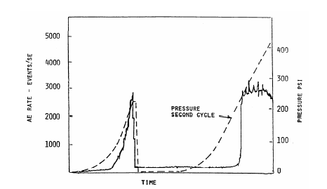
凯赛尔效应在声发射技术中有着重要用途：
（1）在役构建新生裂纹的定期过载声发射检测；
（2）岩体等原先所受最大应力的推测；
（3）疲劳裂纹起始与扩展的声发射检测；

Slide 16
2、费利西蒂效应
在重复加载前，如产生新裂纹或其它可逆声发
射机制，凯赛尔效应则会消失。材料重复加载时，
重复载荷到达原先所加最大载荷前发生明显声发射
的现象，称为费利西蒂效应，也可以认为是反凯赛
尔效应。重复加载时的声发射起始载荷P1对原先最
大载荷P2之比P1/P2,称为费利西蒂比。
费利西蒂比作为一种定量参数，较好地反映材
料中原先所受损伤或结构缺陷的严重程度，已成为
缺陷严重性的重要评定判据。

Slide 17
3、衰减
衰减就是信号的幅值随着离开声源距离的增加
而减小。衰减控制了声源距离的可检测性。因此，
对于声发射检验来说它是确定传感器间距的关键因
素。
传播衰减的大小，关系到每个传感器可检测的
距离范围，在源定位中成为确定传感器间距或工作
频率的关键因素。为了减少衰减的影响而常采取的
措施包括降低传感器的频率或减小传感器间距。

Slide 18
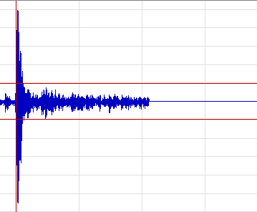
五、声发射信号的种类和参数
目前人为的将声发射信号分为突发型和连续
型。如果声发射事件信号是断续的，且在时间上可
以分开，那么这种信号就称为突发型声发射信号，
如下图所示。裂纹扩展、断铅信号等都是突发型声
发射信号。

Slide 19
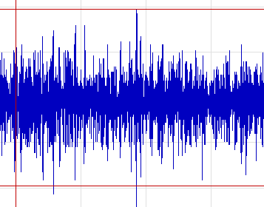
如果大量的声发射信号同时发生，且在时间上
不可分辨，这些信号就叫做连续型声发射信号。如
下图所示。一般流体泄露，金属塑性变形等都是连
续型信号。

Slide 20
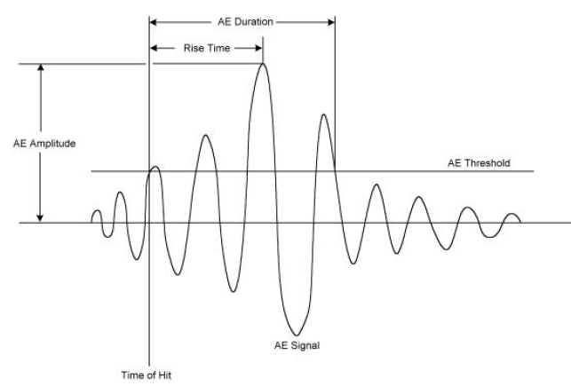
突发型声发射信号的各个参数
Db=20lg(v/1uv)-pre 20db 45-120db
40 28-100db
60 20-80db

Slide 21
撞击：超过门槛并使某一个通道获取数据的任何信
号称之为一个撞击。它反映了声发射活动的总量和
频度，常用于声发射活动性评价。
事件：同一个撞击被多个通道同时检测到并能进行
定位.
计数：超过门槛信号的振荡次数，用于声发射活动
性评价。
能量：信号检波包络线下的面积，反映信号的强度
持续时间：信号第一次越过门槛至最终降至门槛所
经历的时间间隔。
上升时间：信号第一次越过门槛至最大振幅所经历
的时间

Slide 22
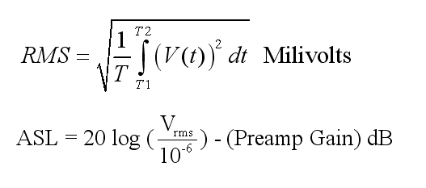
连续型声发射信号的参数
RMS:有效值电压，指采样时间内信号的均方根值。
ASL:平均信号电平，指采样时间内信号电平的均值。

Slide 23
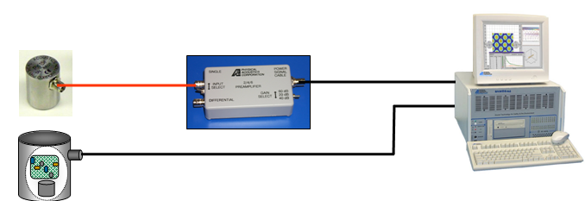
六、声发射检测系统

Slide 24
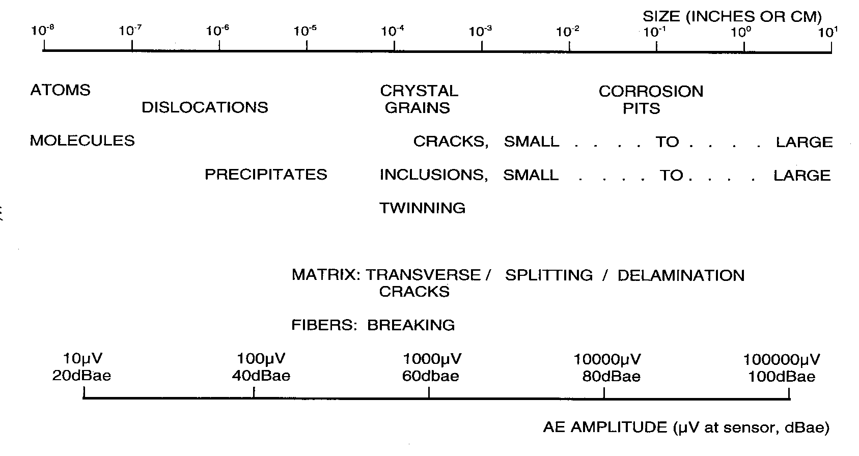
1、传感器
传感器是声发射检测系统的重要部分是影响系
统整体性能的重要因素。传感器选择不合理，会使接
收到的信号和实际的声发射信号有较大差别，直接影
响采集到的数据真实度和数据处理结果。

Slide 25
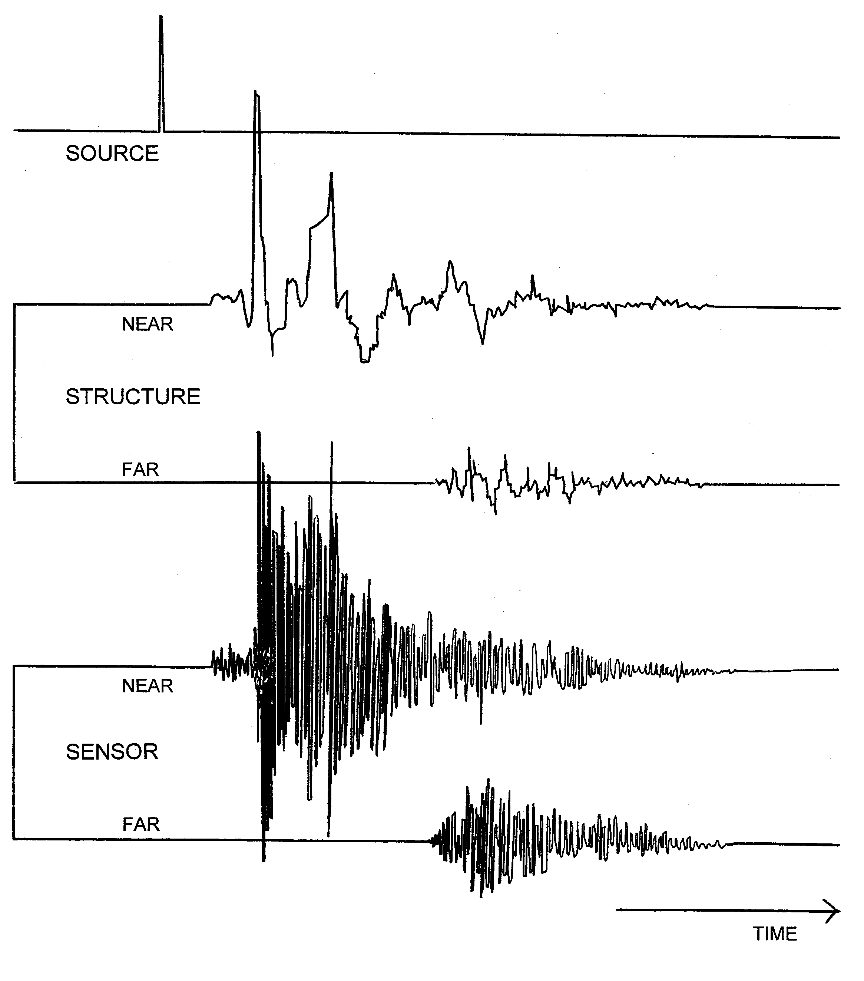
M44

Slide 26
传感器的种类：谐振式高灵敏度传感器是声发射系
统中使用最多的，其参数技术的基础归结于两个基
本假设，即声波在材料中传播时波形和波速都是不
变的
传感器的选择：传感器的原则应根据被检测声发射
信号来确定。首先是了解别检测声发射的频率范围
和幅度范围，然后选择对有效声发射信号灵敏的传
感器。

Slide 27
传感器的耦合和安装
使用耦合剂的目的：首先是填充接触面之间的
微小空隙；其次时通过耦合剂的过渡作用，使传感
器与检测面之间的声阻抗差减小，从而减少能量在
此界面的反射损失。另外，还起到润滑的作用，减
少接触面间的摩擦。

Slide 28
传感器的固定方法
传感器的固定方法主要包括机械固定、粘结固定
和磁吸附固定方式。有些情况下不能将传感器直接
放置在被检测对象的表面，例如高温、高压等，需
要通过波导实现声连接即通过波导杆接受声发射信
号。
波导
有些情况下传感器不能直接放在被测试对象的
表面如高温、高压、低温表面疏松等，而需要通过
波导来实现声连接。波导杆一端固定在被检测对象
表面，另一端面上放置声发射传感器。

Slide 29
2、前置放大器
传感器输出的电压信号有时低至微伏数量级，这
样微弱的信号，若进过长距离的传输，信噪比必然
要降低。靠近传感器设置前置放大器，将信号提高
到一定程度，再经过电缆传输给信号的处理单元。
前置放大器的主要技术指标是放大倍数、通频带和
输入噪声电压。
前置放大器也可与传感器组成一体，即将前置
放大器置于传感器外壳内，通常需要设计体积小的
前置放大器电路

Slide 30
3、信号电缆
从前置放大器到声发射检测仪主体，往往需要
很长的信号传输线，通常采用信号电缆实现信号传
输。信号电缆包括同轴电缆、双绞电缆和光导纤维
电缆。
同轴电缆一般应用不超过100米；光导纤维电缆
一般用于传输距离大于100米的声发射应用；双绞
电缆用于前端数字化的声发射系统。

Slide 31
4、多通道声发射系统
PAC公司生产的多通道声发射系统一般是由PCI-8卡
或PCI-2卡组成的。这两种卡均采用PCI总线技术，由先进的
表面封装设备制造的多层、高密度PC卡。
PCI-8卡是PAC公司第三代全数字化系统的核心，在一
块板卡上具有8个通道的实时声发射特征参数提取和波形采
集和处理的能力。是PAC公司目前集成化更高、价格更低的
系统，非常适合与压力容器检测、桥梁监测等工程应用。

Slide 32
PCI-8卡的主要特性
（1）每块板卡上有8个通道，具有同时进行特征参
数的提取和波形处理的能力；
（2）PCI总线提供声发射数据与PC机的传输速度可
达132MB/S；
（3）4个高通、4个低通滤波器可供选择，可组成13
个滤波段；
（4）8个16位的A/D转换器；
（5）每块板卡上有两个外参数输入通道，更新速度
可达到10K/S
（6）1-400LKHZ的带宽

Slide 33
PCI-2卡是PAC公司最新研制适用于大学、
研究所等高端声发射研究用的高性能、低价位声
发射卡，它就有两个通道，能同时实现特征参数
提取和波形处理。该系统具有18位的A/D转换速
率、1KHZ-3MHZ的频率范围。是最新型的声发
射研究工具。

Slide 34
PCI-2卡的主要特性
（1）低噪音、低功耗，非常适用于实验室研究。
（2）内置18位的A/D转换器，更适用于低门槛设置
（3）4个高通，6个低通滤波器。
（4）采样率最高可达40MHZ
（5）PCI-2上装有数据流量器，可将声发射波形连
续存入硬盘，速度可达10M/S。
（6）每块板卡上有两个外参数输入通道，更新速度
可达到10K/S

Slide 35
5、检测仪器的选择与校准
（1）检测仪器的选择
在进行声发射试验或检测前，需要被检测对象
和检测目的来选择检测仪器，主要考虑因素如下：
被检测的材料：声发射信号的频域、幅度等特性随
材料类型有很大不同，对不同材料需考虑不同的工
作频率。
被检测的对象：被检测对象的大小和形状、声发射
源出现的部位和特征的不同，决定选用检测仪器的
通道数量。

Slide 36
（2）现场声发射检测仪器的校准
通过直接在被检测构建上发射声发射模拟信号来
进行校准。灵敏度校准的目的是确认传感器的耦合质
量和检测电路的连续性。源定位校准的目的是确定定
位源的唯一性和实际模拟声反射源发射部位的对应
性。

Slide 37
七、声发射源的定位技术
当用两个或多个传感器进行声发射检测时,能够
时差定位的方法定出声发射源的位置，这是声发射
技术的基本功能之一。线性定位用于长的高压气瓶
及管线；平面定位用于各种立式/卧式容器；球面定
位用于球形压力容器；三维定位用于混凝土结构、
岩石、大型变压器局部放电检测。罐底定位用于储
罐底部缺陷定位。

Slide 38
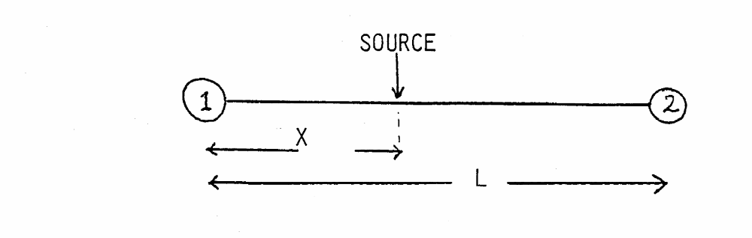
1、线性定位原理
当被检测物体的长度与半径之比非常大时，宜
采用线性定位进行声发射检测，如管道、棒材、钢
梁等。时差线性定位至少需要两个声发射探头，其
定位原理如下图所示。
到达传感器1的时间T1=X / V
到达传感器2的时间T2=(L-X) / V
到达两传感器的时差T1-T2=(L-2X) / V

Slide 39
2、平面定位原理
利用非线性回归算法，用3-8各撞击进行定位计
算。传感器可任意布置，方便现场应用。2个传感器
可确定一条双曲线，一般现场用3-8个传感器进行平
面定位。

Slide 40
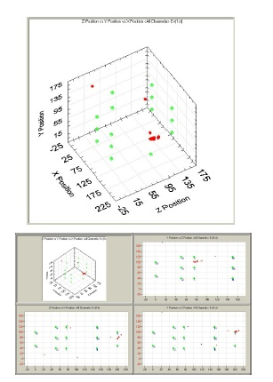
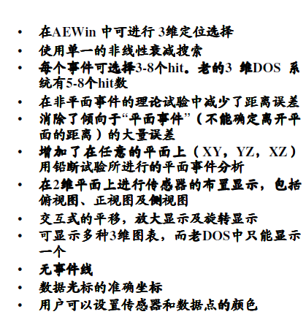
3、三位定位

Slide 41
4、柱面定位
它跟2D平面定位类似，在展开图中有X,Y坐标。
当在圆柱上设置传感器时，有一些要点请记住。对于
2D 平面，当所有的撞击被在同一条直线的传感器接
受时，软件不能进行正确的定位。 总的来说，推荐
您在圆柱的每一圈装3个传感器。下图是传感器布置
对话框，圆柱定位只适用水平或垂直的结构类型。你
需要在Structure下来菜单中选择一项结构类型。

Slide 42
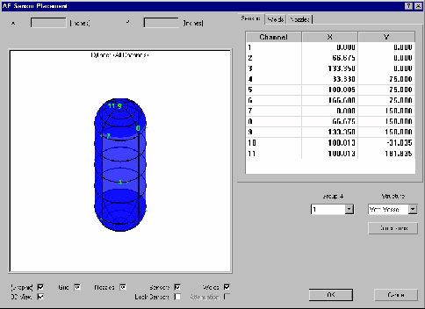

Slide 43
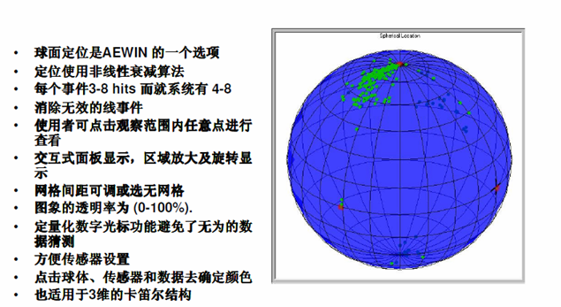
5、球面定位

Slide 44
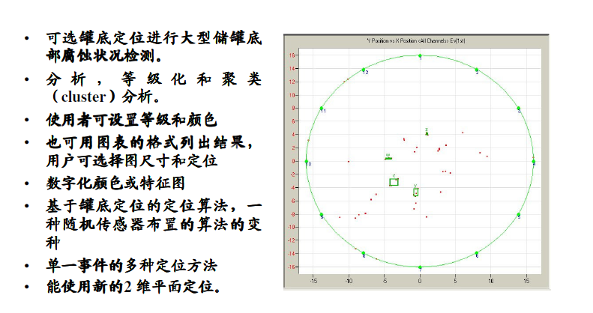
6、罐底定位

Slide 45
声发射检测标准状况
GB/T 12604.4-2005 声发射检测术语
GB/T 18182-2000 金属压力容器声发射检测及结
果评级方法
GJB 2044-1994 钛合金压力容器检测方法
JB/T 8283-1995 检测仪性能测试方法
JB/T 7667-1995 在役压力容器声发射检测评定方法
JB/T 6916-1993 在役高压气瓶声发射检测和评定方法
JB/T 7667-1995 在役压力容器声发射检测评定方法

Slide 46
QJ 2914 -1996 复合材料构件声发射检测方法
GB/T 19800-2005 无损检测 声发射检测 换能器
的一级校准
GB/T 19801-2005 无损检测 声发射检测 换能器
的二级校准
JB/T 10764-2007 常压金属储罐声发射检测及
评价方法

